Slide 1
(그림책) 토론은 왜 하는 것일까요?

Slide 2
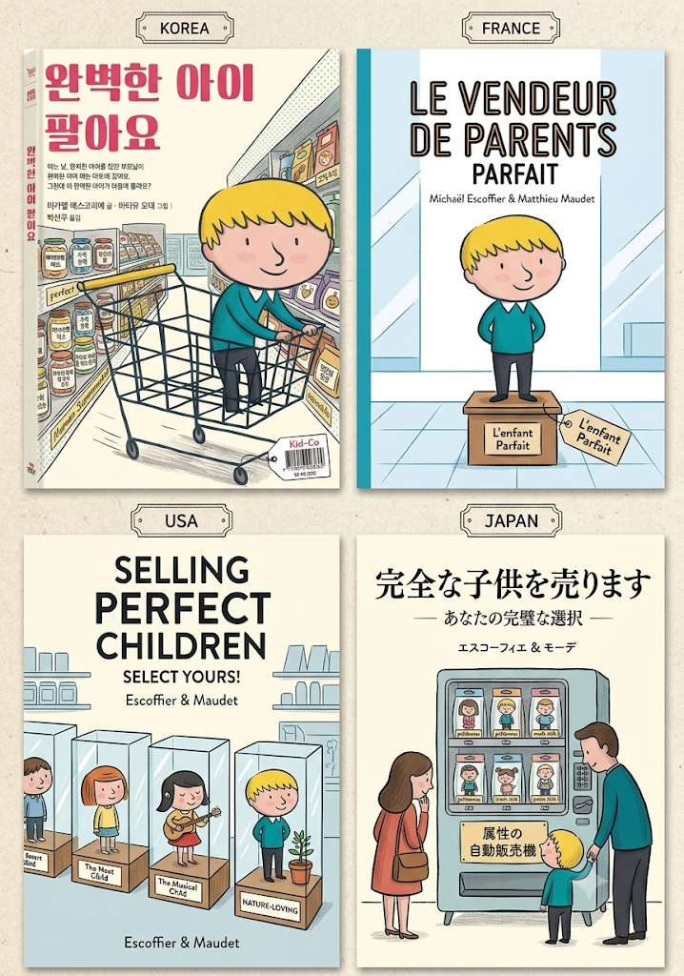
1부 : 파노라마 토론의 이해

Slide 3
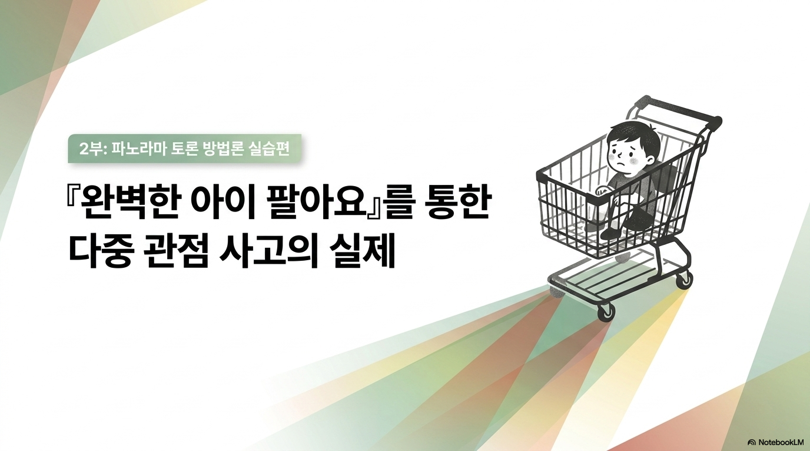

Slide 4
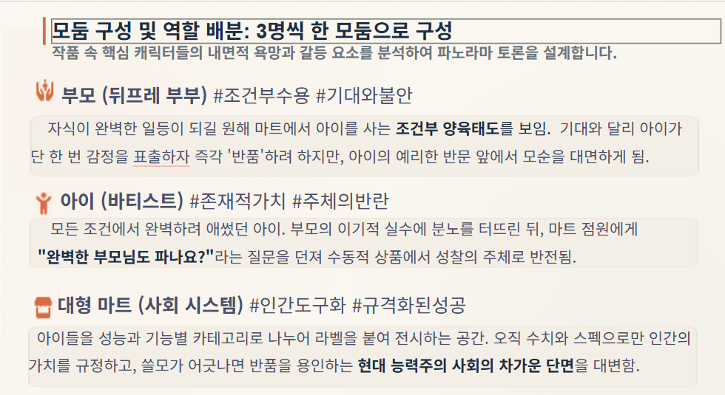
Notes:
"파노라마 토론을 원활하게 진행하기 위해서는 본격적인 토론에 앞서 입체적인 관점을 고루 나누어 갖는 사전 준비가 필요합니다.
기본적으로 '3명씩 한 모둠'을 구성하여, 각자가 서로 다른 가치관을 대변하는 3가지 역할을 하나씩 맡게 됩니다.“
첫 번째 역할은 '부모'입니다.

Slide 5
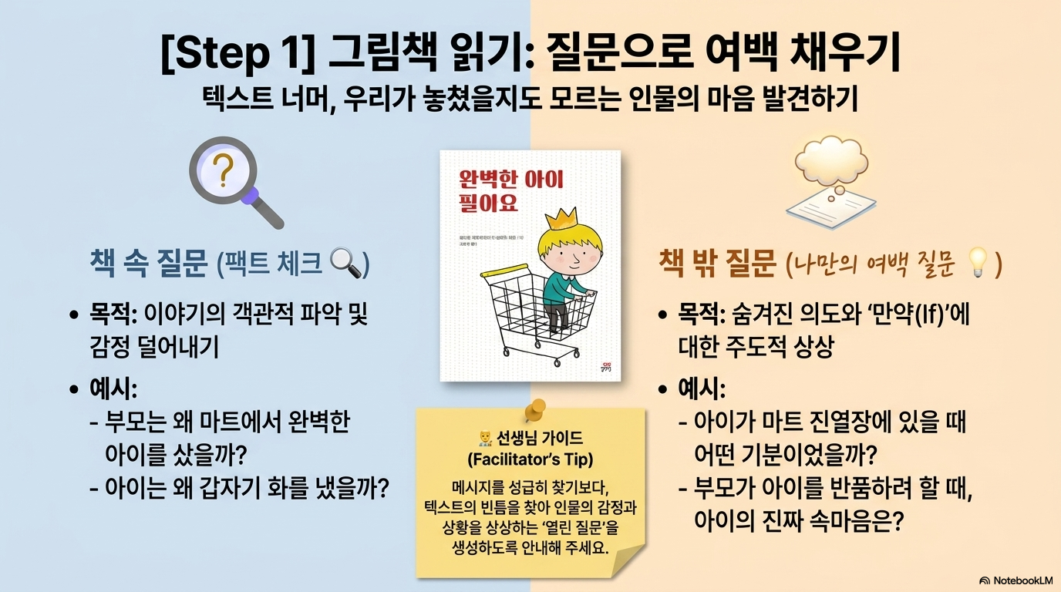

Slide 6
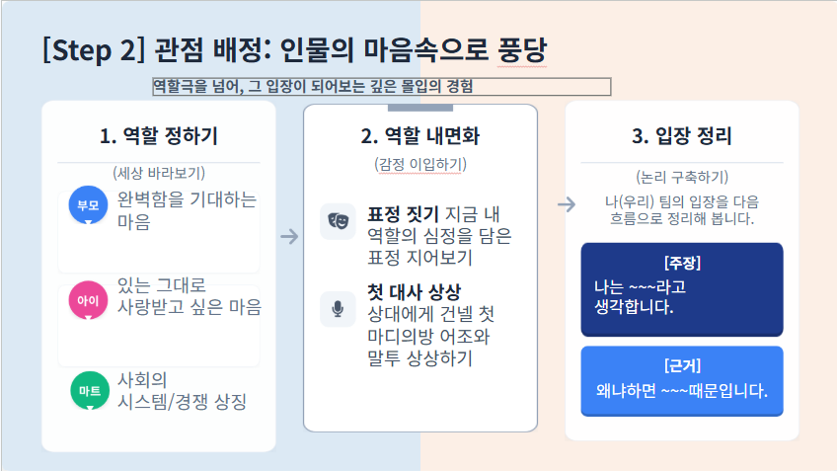

Slide 7
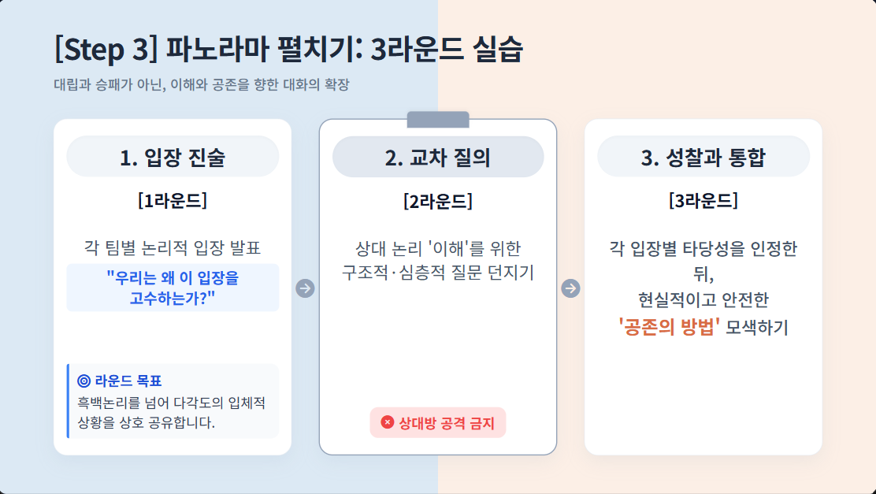

Slide 8
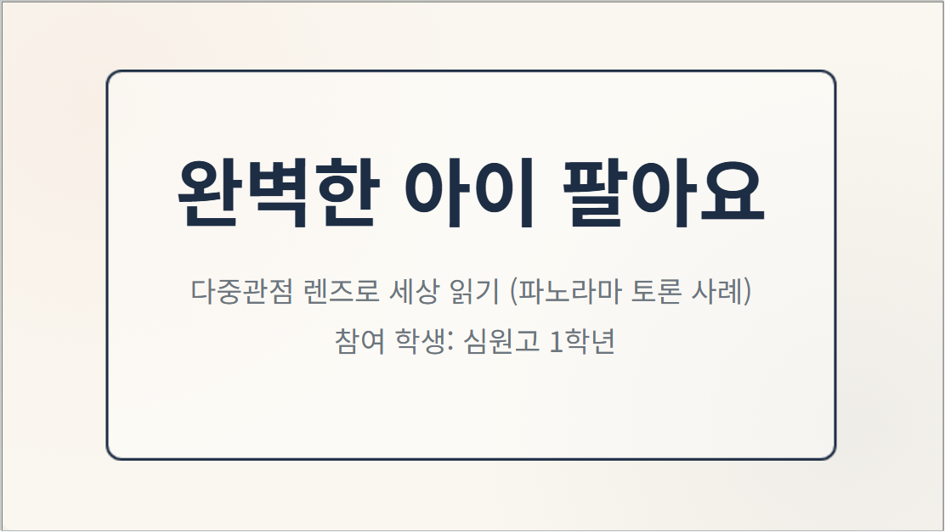

Slide 9
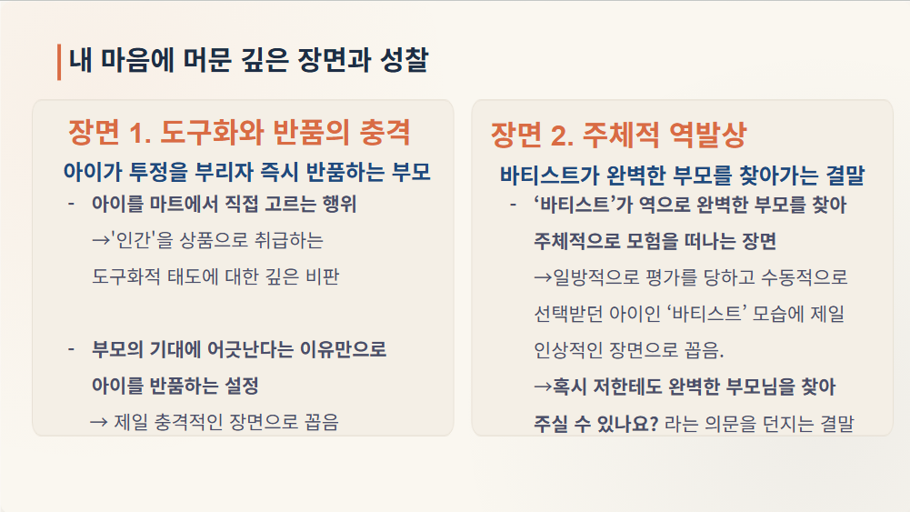

Slide 10
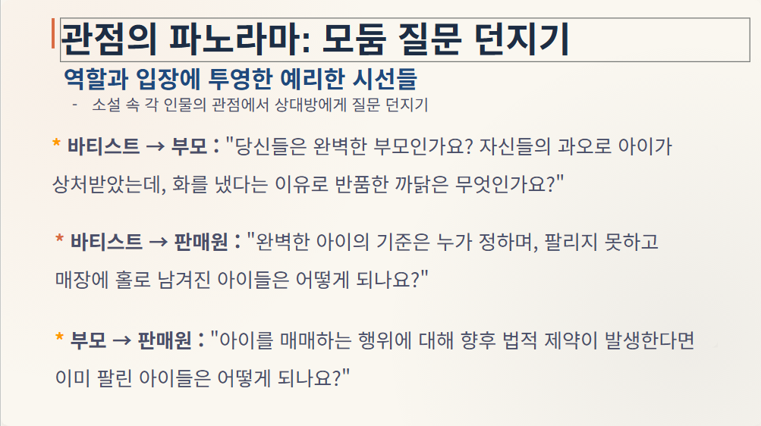

Slide 11
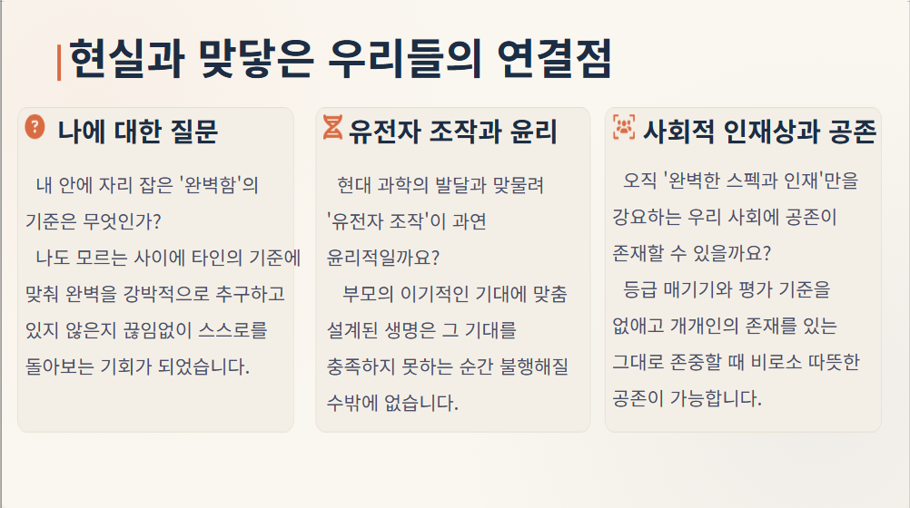

Slide 12
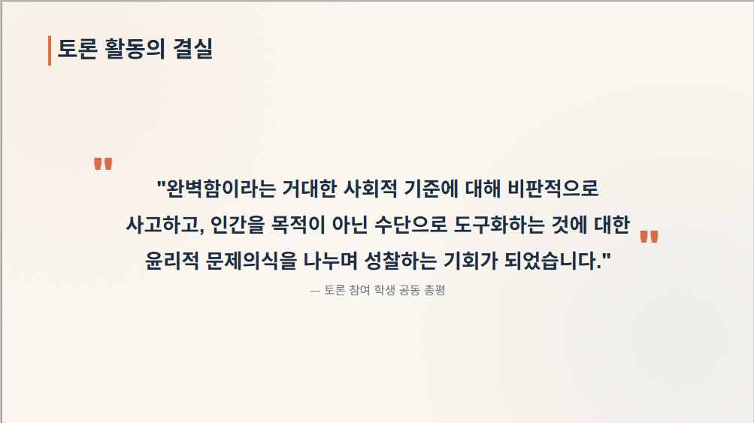

Slide 13
